Slide 1
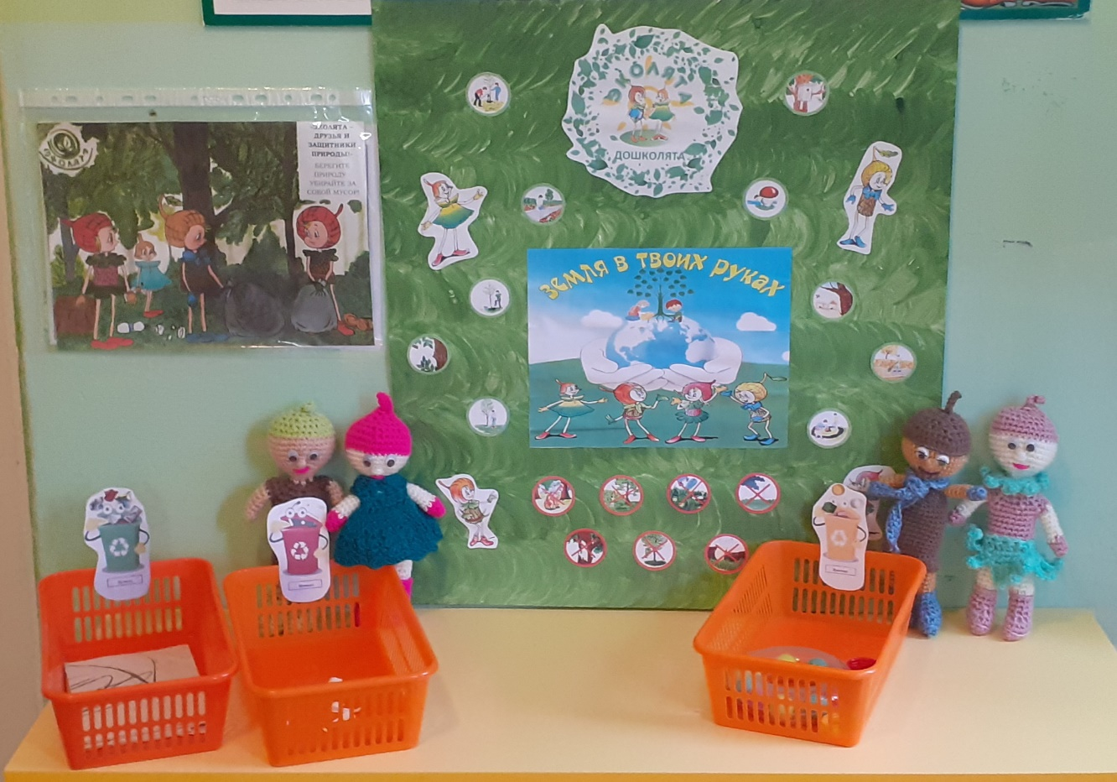
Эколята – защитники природы

Slide 2
Цель: познакомить детей со сказочными героями Эколятами, воспитание бережного отношения детей к природе. Задачи: различать «героев» по именам и внешнему виду, развивать внимательность, любознательность, воспитывать бережное отношение к природе.

Slide 3
Знакомство с Эколятами

Slide 4
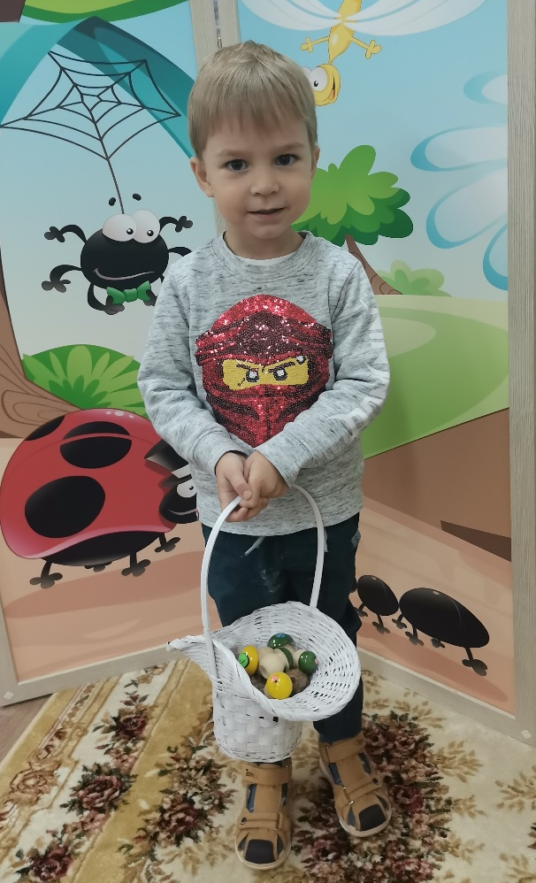
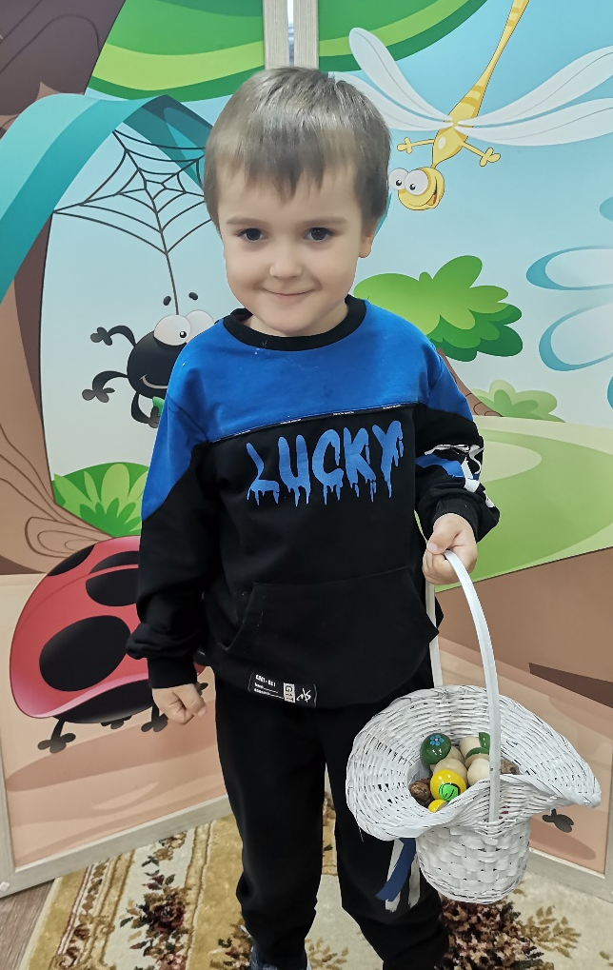
Подвижная игра «У медведя во бору» Шалун рассказал ребятам что в лесу очень много ягод и грибов выросло, ребята решили помочь их собрать

Slide 5
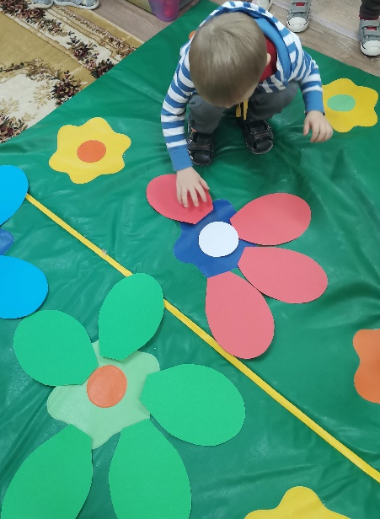
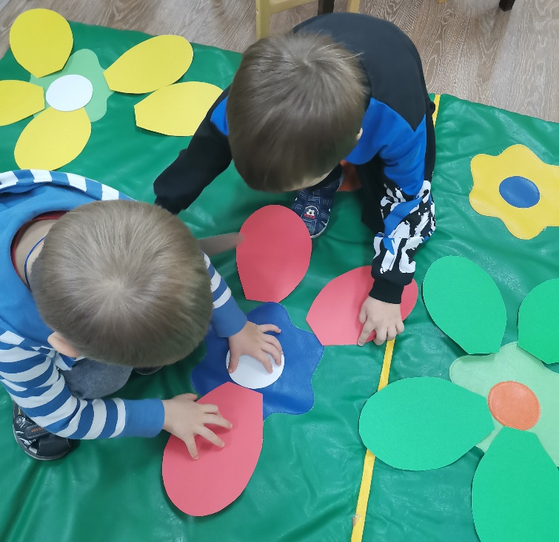
Игра «Собери цветок» Тихоня очень любит цветы, поэтому перед домиком он разбил чудесный цветник и ребята на полянке разбили цветник.

Slide 6
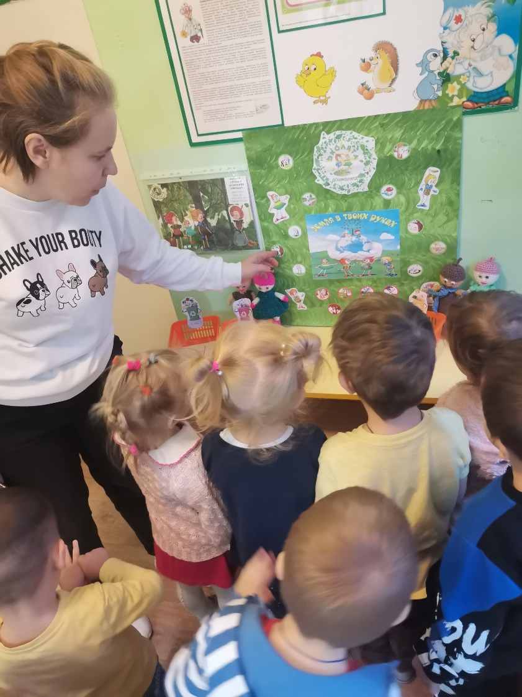
Подарок для Эколят - стенгазета, как мы ухаживаем за природой

